Slide 1
ConsensusScope
一句话
一篇作文如何走完整个系统流程
系统不是替老师判作文，而是判断每条 AI 反馈是否安全到可以直接给学生。
从学生作文输入，到 AI 反馈生成、反馈安全图路由、教师复核、报告导出与效果验证。
输入
反馈
路由
教师
匿名 ESL 作文
多条 AI 建议
安全图 + 风险判断
复核高风险反馈
ConsensusScope workflow explanation | 1/12
Notes:
开场不要先讲技术名词。先说：我们现在用一篇作文演示系统到底做什么。核心不是自动打分，而是把 AI 生成的每条反馈先做安全路由，决定能不能给学生看。

Slide 2
定位
这个项目到底是什么
它是
它不是
一个面向英语二语写作反馈的教师在环审核系统：AI 可以生成反馈，但系统先判断每条反馈是否安全、是否需要教师复核。
不是自动作文评分器；不是教师替代品；不是直接把 AI 修改意见原样发给学生；也不是只展示界面的工作流。
算法贡献
Feedback Safety Graph Routing：把反馈项转换为可审计安全图，利用部署时可见信号做风险路由。
ConsensusScope workflow explanation | 2/12
Notes:
这一页用于回应老师的问题：项目不是单纯 workflow。我们给出的是一个具体算法对象：feedback item。输出是路由，而不是作文总分。

Slide 3
Step 1
输入一篇匿名学生作文
系统要求输入匿名化文本，不上传姓名、学号、邮箱、班级等个人信息。
Assignment prompt
输入字段
系统关注
Should students use AI tools when writing essays?
essay_id
assignment_prompt
essay_genre
student_level
essay_text_anonymized
word_count
不是先给作文打总分，而是准备生成和审核“逐条反馈”。后续所有判断都落在 feedback item 上。
Synthetic anonymized essay excerpt
Some people says AI can make students lazy, but I think if students use it carefully, it can help them remember different culture and organize ideas. For example, AI can make my grammar better, and it gives me many evidence. However, teacher should still check the work because AI sometimes change my meaning.
匿名作文
局部文本
反馈项
ConsensusScope workflow explanation | 3/12
Notes:
讲这一页时强调：输入不是为了自动打分，而是为了定位反馈发生在哪个 target span 和 surrounding context。后面算法判断也依赖这个局部上下文。

Slide 4
Step 2
AI 生成多条反馈候选
每条 AI 反馈都可能有价值，也可能有风险；系统逐条处理。
ID
目标片段
AI 建议
预测类型
初步风险直觉
FB-001
people says
Change to “people say”.
grammar
低风险局部语法
FB-002
remember different culture
Change to “learned different cultures”.
vocabulary
可能改变原意
FB-003
many evidence
Change to “much evidence”.
grammar
局部搭配修正
FB-004
AI tools
Add: studies show AI improves exam scores by 40%.
task response
无证据外加事实
FB-005
whole paragraph
Rewrite the whole paragraph in a stronger academic style.
organization
过度重写
关键点：模型生成反馈只是开始，真正的系统贡献是逐条判断反馈是否安全。
ConsensusScope workflow explanation | 4/12
Notes:
这里开始把老师带入具体例子。注意不要说模型一定生成这些，这是合成演示项。系统可以接 no-API demo feedback，也可以接 OpenAI-compatible provider 输出。

Slide 5
Step 3
统一格式：把每条反馈变成 feedback item
统一 schema 让不同模型或人工导入的反馈可以走同一个路由算法。
target_span
surrounding_context
ai_suggestion
issue_type
被反馈的学生原文片段
例：people says
局部上下文
判断是否改变原意
AI 给出的修改建议
例：people say
预测问题类型
grammar / vocabulary 等
统一后的记录示例
feedback_item_id=FB-001 | target_span=people says | ai_suggestion=people say | issue_type=grammar | model_agreement=optional
为什么重要
没有统一格式，就无法比较多模型反馈，也无法让教师队列、报告导出和评估脚本复用同一套逻辑。
ConsensusScope workflow explanation | 5/12
Notes:
这一页讲工程价值和研究价值的连接：统一 schema 让系统不绑定某一个模型，也让算法能稳定处理每条反馈。

Slide 6
Step 4
核心算法：Feedback Safety Graph Routing
算法输入一条反馈，输出 route、risk score 和 safety graph。
Deploy-time signals
Safety dimensions
Risk routing
issue risk
parse error
evidence status
meaning-change cue
semantic drift
unsupported claim
harsh tone
low agreement
local edit
meaning preservation
content grounding
pedagogical tone
specificity
model agreement
low → auto_accept
medium → teacher_review
high → teacher_review
parse failure → needs_more_evidence
保守原则
不确定就进教师队列
ConsensusScope workflow explanation | 6/12
Notes:
这是整套项目的算法中心。它不是用金标答案作弊，也不是看教师标注才决策；它只用部署时能看到的信息。教师标注只用于离线诊断和验证。

Slide 7
Example A
安全局部修改：可以自动通过
当反馈是清晰、局部、不会改变含义的语法修正，可以 auto_accept。
安全图路径
学生原文
Some people says AI can make students lazy.
target span
suggestion
dimension
people says
people say
local edit
AI 建议
Change “people says” to “people say”.
Route = auto_accept
原因：局部语法一致性；不添加新内容；不改变学生观点。
ConsensusScope workflow explanation | 7/12
Notes:
这一页说明系统不是所有反馈都拦截。对于安全的局部语法修改，系统可以减轻教师负担。

Slide 8
Example B
可能改变原意：必须教师复核
同样是流畅表达，如果改变学生本意，就不能直接给学生。
学生原文
系统检测到的风险信号
it can help them remember different culture
semantic drift: remember → learned
meaning-change cue
vocabulary edit with tense/meaning shift
Graph dimension
meaning preservation
AI 建议
Change to “it helped them learn different cultures”.
Teacher action
Route = teacher_review
accept / edit / reject
教师判断：是否保持学生原意？
ConsensusScope workflow explanation | 8/12
Notes:
这一页是系统最容易讲清楚的创新点：问题不是语法是否更像英语，而是是否保留学生要表达的意思。

Slide 9
Example C
无证据或过度干预：进入教师队列
系统不仅看语言是否流畅，还看建议是否有证据、是否合适给学生看。
无证据外加事实
过度重写
教师依赖表达
AI 建议：Add “studies show AI improves exam scores by 40%.”
风险：作文没有提供这个证据。
AI 建议：Rewrite the whole paragraph in a stronger academic style.
风险：不再是学生自己的表达。
AI 建议：Use this punctuation if the teacher wants.
风险：反馈不具体，学生无法独立使用。
这些不是“错别字级别”的问题，而是教育反馈安全问题：是否误导、是否越权、是否会让学生失去自己的表达。
ConsensusScope workflow explanation | 9/12
Notes:
这一页解释为什么 NLP reviewer 会关心：不是普通 grammar correction，而是学生-facing feedback 的安全路由。

Slide 10
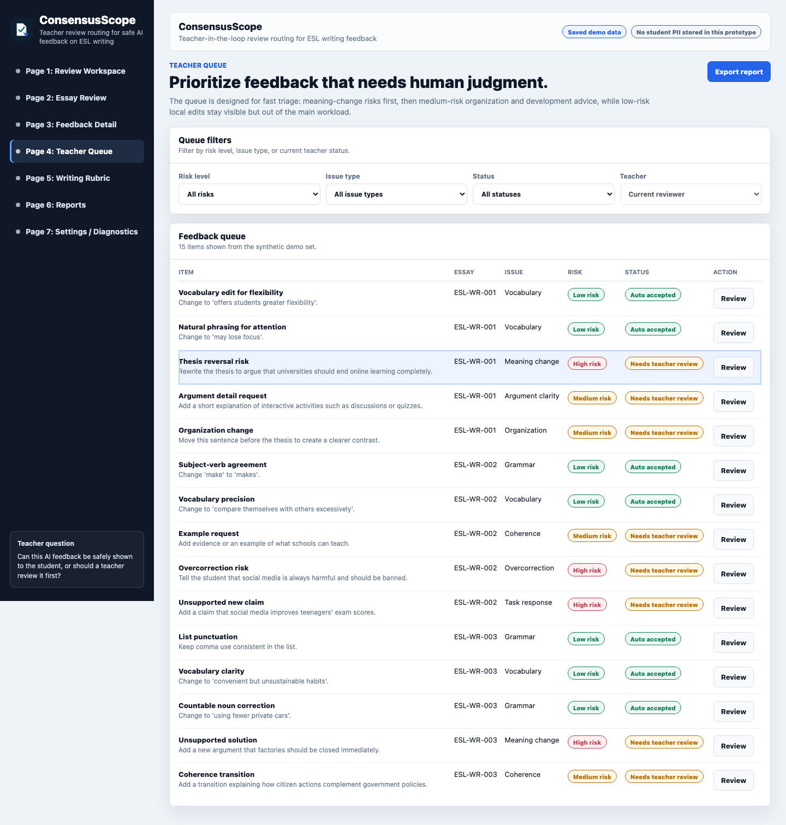
Step 5
教师队列：只复核需要人判断的反馈
算法把中高风险反馈送入教师队列，教师做最终决定。
教师可以做什么
1. 查看目标片段和上下文
2. 看 AI 建议和风险原因
3. 选择 accept / edit / reject
4. 必要时改写成可给学生的反馈
5. 导出审核记录
系统减负点
低风险局部反馈可以自动通过；教师时间集中在可能改变原意、无证据、过度重写或表达不当的反馈上。
ConsensusScope workflow explanation | 10/12
Notes:
这里给老师看实际页面。强调教师仍然是最终把关者，系统只是把需要复核的项目排出来，并解释为什么。

Slide 11
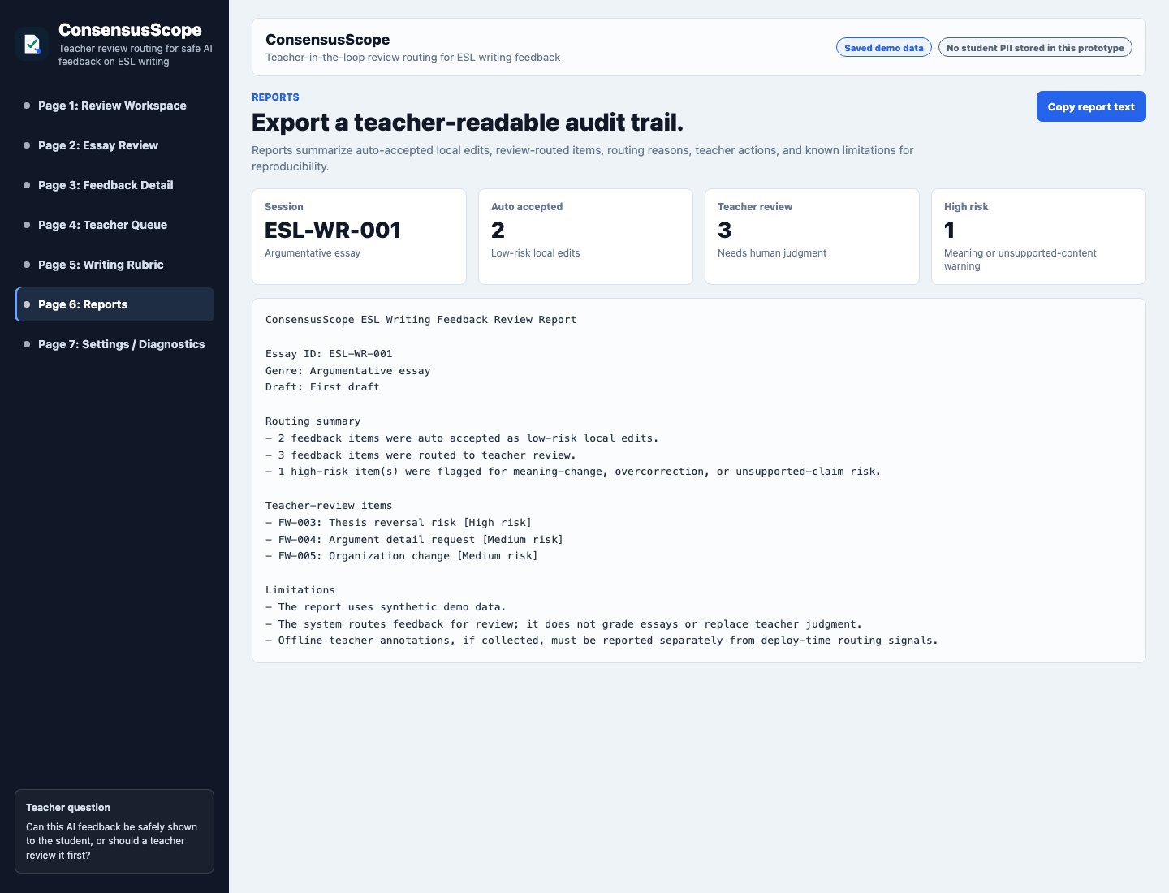
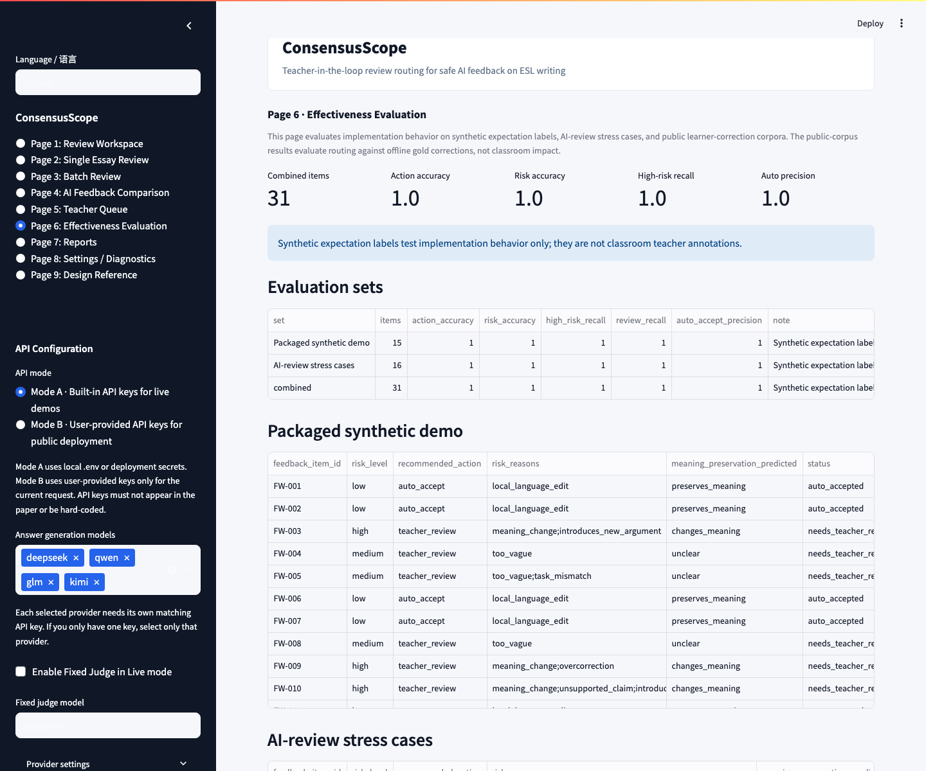
Step 6
报告导出与效果验证
系统输出可复查报告；评价指标只支持安全路由主张，不夸大到课堂学习效果。
349,782
32.9%
1.000
公开学习者语料生成反馈候选
默认策略自动路由比例
构造错误/不安全候选进入复核队列
边界：这些结果验证的是反馈安全路由，不是学生学习提升，也不是真实 LLM 反馈永远正确。
30
0.857
0.694
两位教师诊断标注反馈项
auto-accept precision vs teacher-safe
教师评分 within-one-point agreement
ConsensusScope workflow explanation | 11/12
Notes:
这一页要诚实。数字可以证明系统的路由行为和诊断价值，但不能说已经证明课堂学习效果。

Slide 12
最后怎么讲
一分钟讲清楚 ConsensusScope
这页可以直接作为你给老师复述项目的提纲。
我们研究的是 AI 生成英语写作反馈在给学生之前如何做安全审核。输入是一篇匿名学生作文，系统先生成或接收多条 AI 反馈，然后把每条反馈统一成 feedback item。核心算法 Feedback Safety Graph Routing 会检查局部修改、意义保持、内容证据、语气、具体性和模型一致性等信号，给出 auto_accept 或 teacher_review。教师只需要重点复核高风险反馈，最后系统导出可追溯报告。我们的创新点不是替代教师打分，而是把 AI feedback 的发布前安全审核做成可解释、可评估、可部署的路由算法和系统。
对象：feedback item
算法：Safety Graph Routing
输出：教师复核队列
边界：不替代教师
ConsensusScope workflow explanation | 12/12
Notes:
最后直接念这一段也可以。不要展开所有细节，重点是对象、算法、输出、边界四件事。

